Slide 1
HARIBO

Slide 2
Što znači ime “HARIBO”?
Ime Haribo je nastalo od imena svog izumitelja i grada porijekla!
HANS RIEGEL BONN

Slide 3
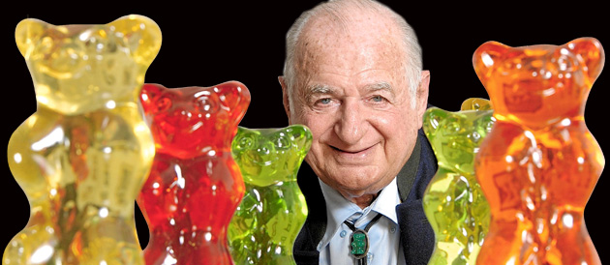
POVIJEST HARIBA
Haribo bombone je izmislio Hans Riegel 1920. godine, u Bonnu u Njemačkoj!
Haribo je 1922.g. proizveo slatkiš koji je bio u obliku gumenog medvjedića.

Slide 4
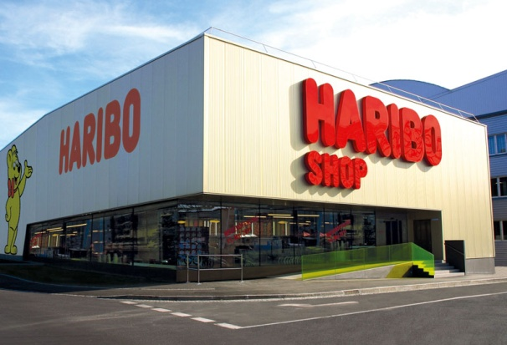
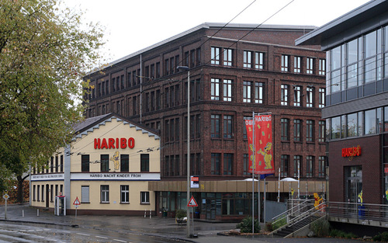
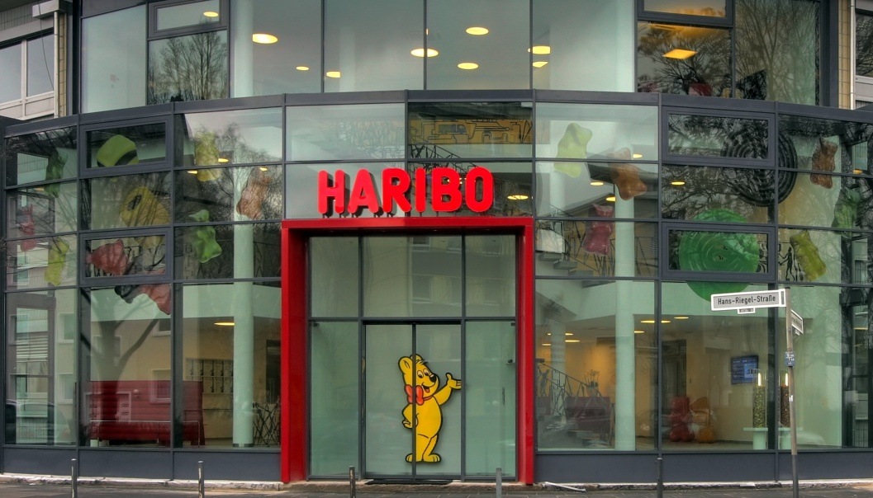
HARIBO TVORNICA!
Postoji 5 tvornica u Njemačkoj i 13 u ostatku Europe!
U tvornici su većina proizvedenih bombona gumeni ili od želea.

Slide 5
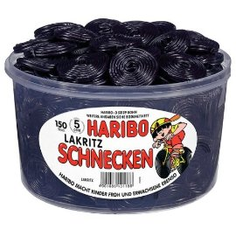
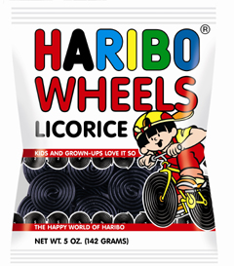
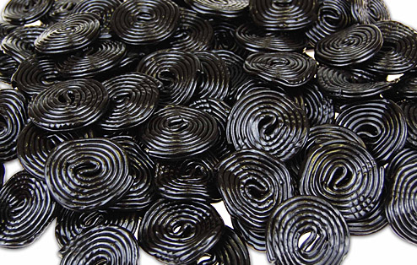
NEKOLIKO VRSTI HARIBO BOMBONA
JAGODE KOTAČI
SLADIĆ KOTAČI

Slide 6
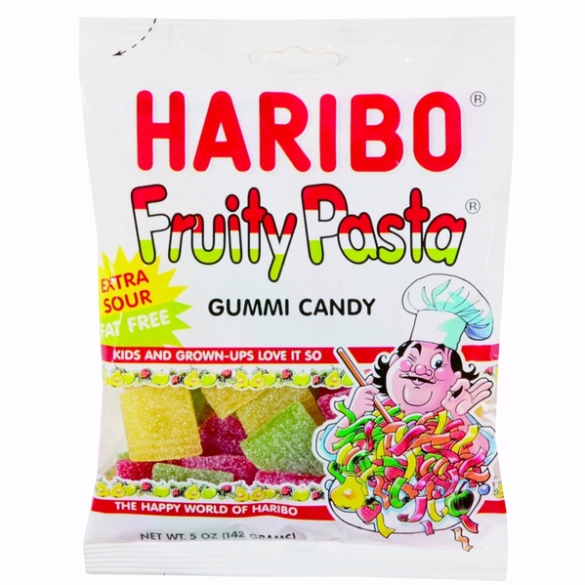
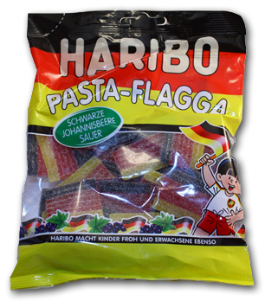
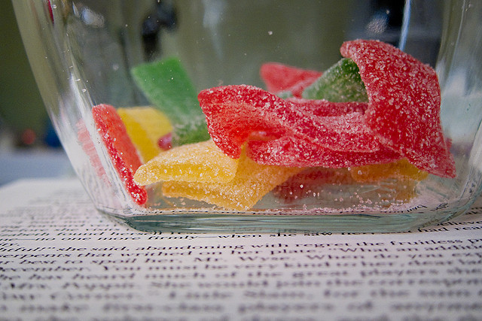
VOĆNA SALATA
VOĆNA TJESTENINA

Slide 7
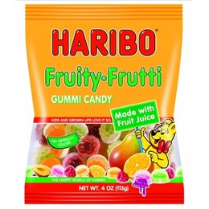
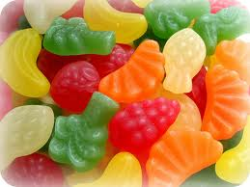
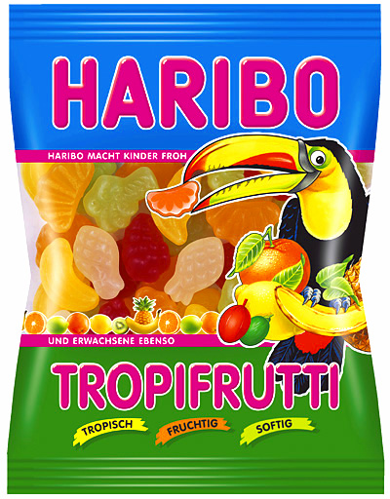
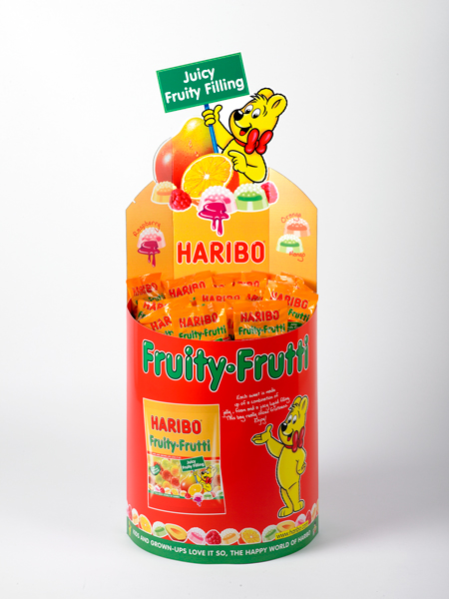
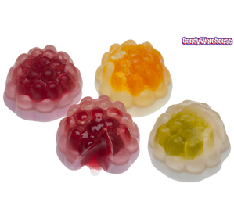
TROPIFRUITTI
FRUITY-FRUTTI

Slide 8
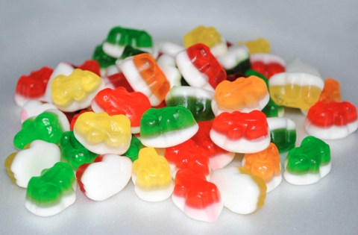
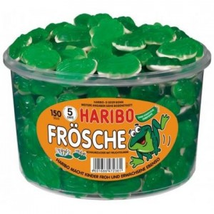
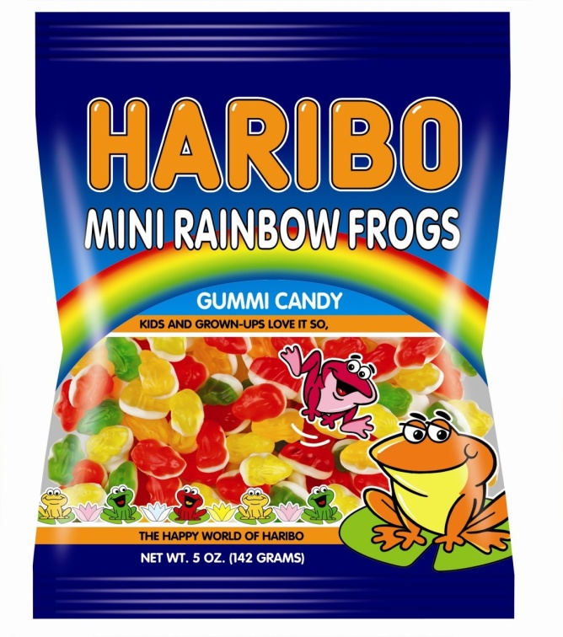
ŽABE
MALE ŠARENE ŽABE

Slide 9
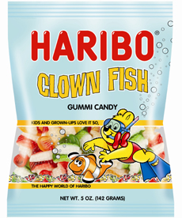
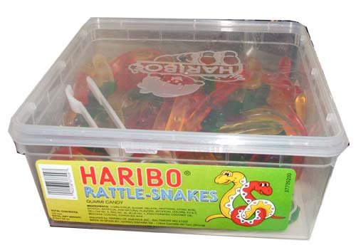
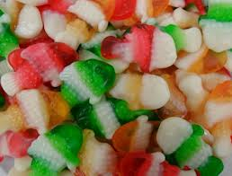
RATTLESNAKES
CLOWNFISH

Slide 10
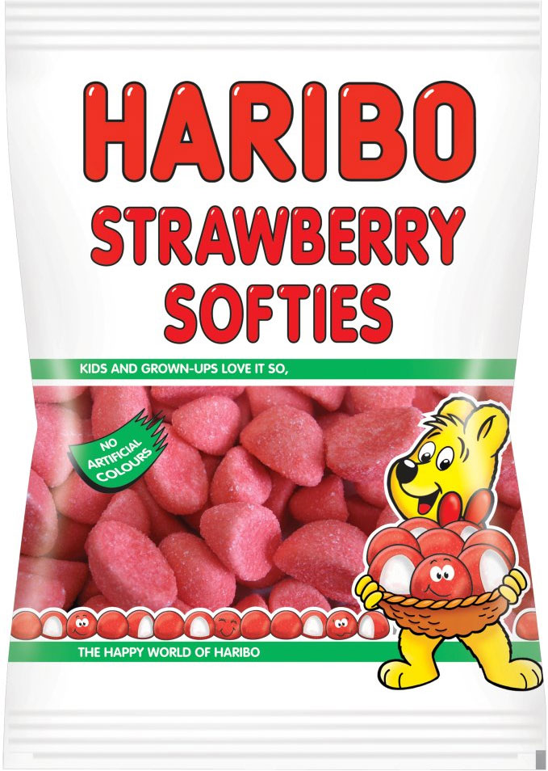
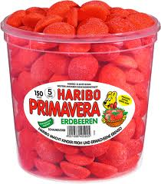
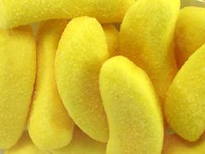
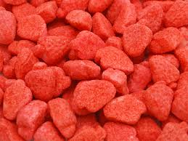
JAGODE
BANANE

Slide 11
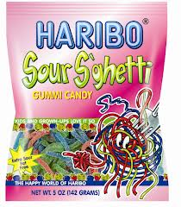
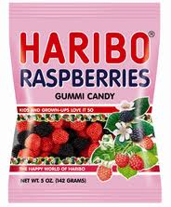
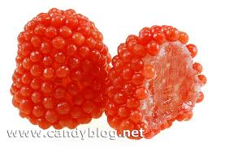
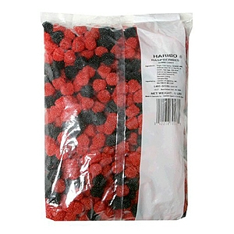
KISELI S‘GHETTI
MALINE

Slide 12
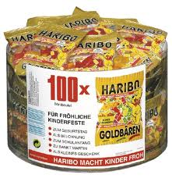
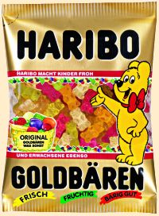
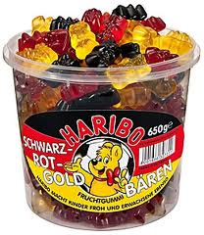
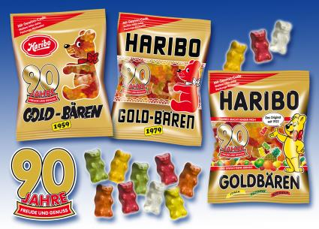
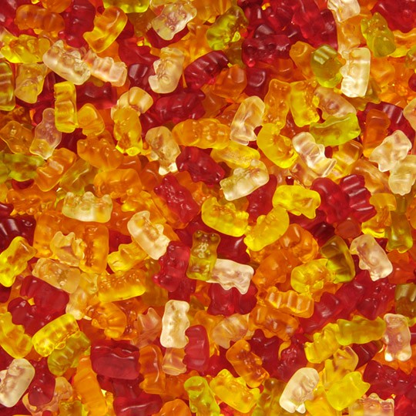
GOLD-BEARS
Su najpoznatije Haribo bombone , koje su donedavno slavile svoj 90 rođendan.

Slide 13
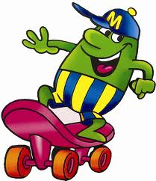
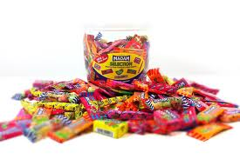
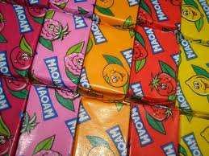
MAOAM
Maoam je ključna marka Hariba u Velikoj Britaniji.Također je poznata po proizvodnji slatkiša.
Oni su bili u jednoj fazi distributer Pez proizvoda u Velikoj Britaniji, ali to više nije slučaj.

Slide 14
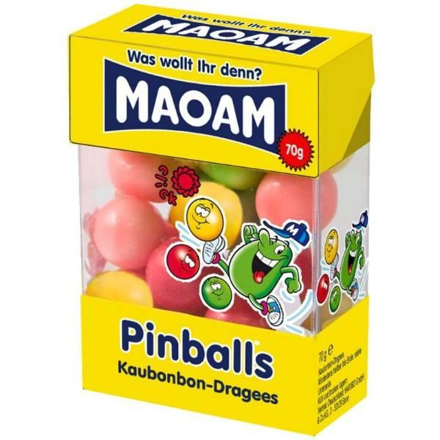
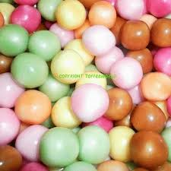
MAOAM PINBALLS
Ova mala žvakaća stvorenja su dostupna u okusima:cole,jabuke,jagode,naranče itd.

Slide 15
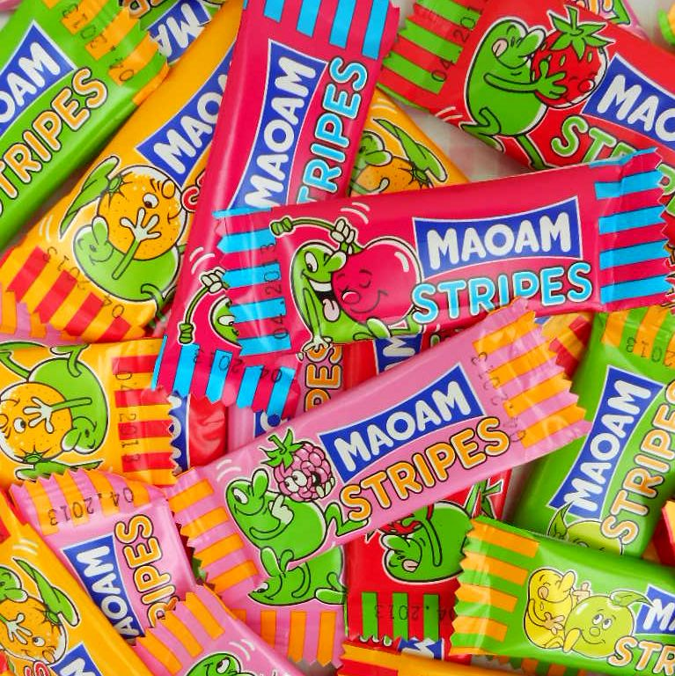
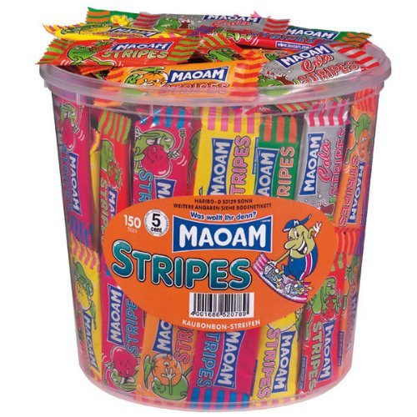
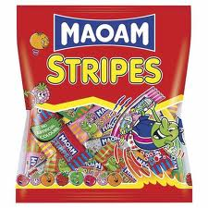
MAOAM STRIPES
Za Maoam Stripes su karakteristični pravi voćni okusi i mekanost.

Slide 16
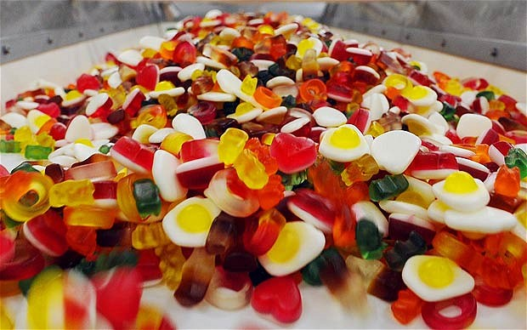
HARIBO SLOGAN!
Croatian:Haribo veseli sve, i veliku i malu djecu!
English:Haribo makes everyone happy, grown-ups and little kids!

Slide 17
Tko je izmislio HARIBO bombone?
Hans Riegel
Daniel Peter

Slide 18
Bravo, uspio si!

Slide 19
Žao mi je, pokušaj ponovno!

Slide 20
Kako se zove prvi slatkiš koji je on izmislio?
Male šarene žabe
Gumeni medvjedići

Slide 21
Bravo, uspio si!

Slide 22
Žao mi je, pokušaj ponovno!

Slide 23
Koje je godine započela proizvodnja HARIBO bombona?
1921. godine
1922. godine

Slide 24
Bravo, uspio si!

Slide 25
Žao mi je, pokušaj ponovno!

Slide 26
Koji je HARIBO slatkiš nedavno slavio 90. godina postojanja?
Haribo gumeni medvjedići
Haribo prsten

Slide 27
Bravo, uspio si!

Slide 28
Žao mi je, pokušaj ponovno!

Slide 29
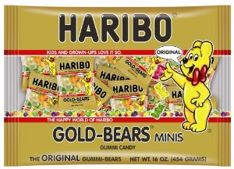
Izradile: Ana Marina i Ivona Bogović
Za nešto više informacija posjetite web stranicu:

Slide 30
Kraj! Hvala na pozornosti! ☺

